Slide 1
স্বা
গ
ত
ম

Slide 2
পরিচিতি
শিক্ষক পরিচিতি
পাঠ পরিচিতি
শ্রেনিঃদ্বিতীয়
বিষয়:প্রাথমিক গণিত
অধ্যায়-8
এস এম মাহাবুবুর রহমান
সহকারি শিক্ষক
রাণির বাজার সরঃপ্রাঃবিদ্যালয়
চৌদ্দগ্রাম কুমিল্লা

Slide 3
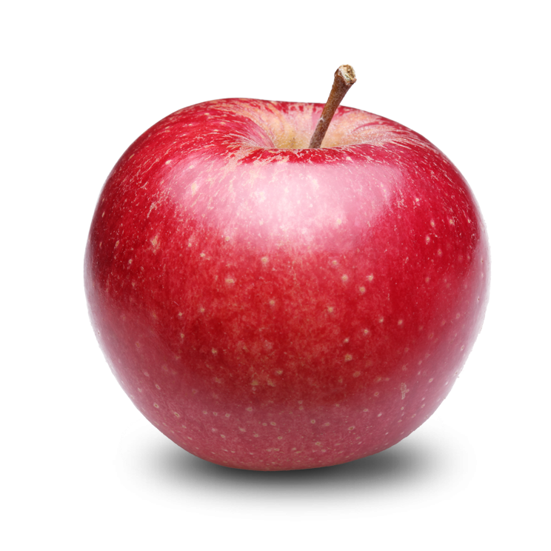

Slide 4
পাঠ ঘোষণা
ভগ্নাংশ

Slide 5
শিখনফল
১৯.১ কোনো বস্তুকে সমান দুই ভাগে ভাগ করতে পারবে এবং প্রত্যেক অংশকে পূর্ণ বস্তুটির অর্ধেক বা বলে চিনতে পারবে।
১৯.২ কোনো বস্তুকে সমান চারভাগে ভাগ করতে পারবে এবং প্রত্যেক অংশকে পুর্ণ বস্তুটির চার ভাগের একভাগ বা বলে চিনতে পারবে।

Slide 6
একটি আস্ত আপেল

Slide 7
১
২
একটি আপেলের দুই ভাগের এক ভাগ

Slide 8
১
বা চার ভাগের এক অংশ
৪
১
বা দুই ভাগের এক অংশ
২

Slide 9
দলে কাজ
১নং দল
২নং দল
একটি কাগজকে সমান দুই ভাগে ভাগ করে
আকৃতিতে রঙ কর
একটি কাগজকে সমান চাচার ভাগে ভাগ করে
আকৃতিতে রঙ কর
১
৪
১
২

Slide 10
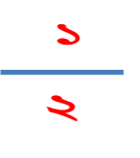
মূল্যায়ণ
নিচের আকৃতি গুলোর অংশ রং কর
১
নিচের আকৃতি গুলোর অংশ রং কর
৪

Slide 11
ধন্যবাদ সবাইকে

